Slide 1
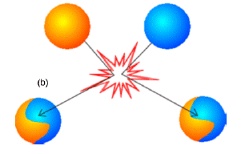
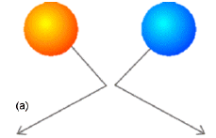

Prenos energije, aktiviranje reaktivnih vrsta

Slide 2
Konstanta brzine
PRENOS ENERGIJE TJ. ENERGETSKI EFEKTI HEMIJSKIH REAKCIJA SU SADRŽANI U KONSTANTI BRZINE.
Konstanta brzine je brzina pri jediničnoj koncentraciji.
k = constant, na konstantnoj temperaturi
Brzina reakcije zavisi od koncentracije reaktanata
KONSTANTABRZINE ELEMENTARNIH REAKCIJA NE ZAVISI OD KONCENTRACIJE REAKTANATA.

Slide 3
Arrhenius-ova jednačina
R je gasna konstanta
Ea je energija aktiacije
A je pred-ekponencjalni faktor.
E i A nisu funkcije temperature
  E_{a} je energija aktivacije
lnA
lnk
Nagib = -E/R
  A se naziva fator učestanosti i odredjje broj reaktivnih sudara u sistemu
1/T

Slide 4
Reakcija se neće dogoditi sve dok reakcioni sistem ne dobije energiju koja odgovara energiji aktivacije za tu reakciju.

Slide 5
Energija se prenosi u sudaru
Tipovi sudara
Elastični
Neelastični

Slide 6
Prenos energije u sudarima
Elastični sudar : dolazi samo do razmene kinetičke energije izmedju čestica koje učestvuju u sudaru.
Ukupna kinetička energija u sistemu i momenat se ne menjaju.
Ne dolazi do promene unutrašnje energije molekula
Neelastični sudar : deo kinetičke energije unet u sudar se pretvara u unutrašnju energiju koja se preraspodeljuje na učesnike sudara.

Slide 7
molekul
molekul
atom
atom
+
jon
+
jon
elektron
elektron
foton

Slide 8

Principijelni tipovi sudara
fotoni
+ A → A*
+ AB → A + B
+ A → A⁺ + e
Foto ekscitacija
Foto disocijacija
Foto jonizacija
neelastični
sudari čestica
A + B → A + B
A + B → A + B⁺ + e
A + BC → A + B + B
Elastični sudar
Jonizacija
Disocijacija
neelastični

Slide 9
Principijelni tipovi sudara
sudari elektrona
e + A → A⁺ + 2e
e +A → A* →e + A + hν
e + A* → 2e + A⁺
e + A → e + A
e + AB → e + A + B
e +AB → 2e + A⁺ + B
e +AB → A⁻ + B
e + A⁺ + B → A + B
Jonizacija
Eksicitacija
Pening jonizacija
Elastični sudar
Disocijacija
Disocijativna jonizacija
Disocijativno razlaganje
Rekombinacija

Slide 10
Principijelni tipovi sudara
sudari jona
A⁺ + B → A + B⁺
A⁺ + B → A⁺ + B
A⁺ + B → A⁺ + B⁺ + e
A⁺ + B → A⁺ + B* →A⁺ B + Φ
A⁺ + BC → A⁺ + B + C
Prenos naelektrisanja
Elastični sudar
Jonizacija
ekscitacija
Disocijacija-Hem.
reakcija

Slide 11
Čeoni elastični sudar, bez
rasejavanja
v₁
v₂
v’₁
v’₂
Za sudare je bitna samo komponenta duž linije koja spja centre čestica.
Ponoviti ovo izvodjenje iz fizike.

Slide 13
Izrazeno V1` u funkciji ostalih V na osnovu prethodne relacije i vraceno u prvu jednacinu odrzanja p
jednostavna analiza jednaćina pri čeonom sudaru:
Slučaj 1.
Slučaj 2......

Slide 14
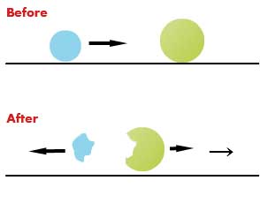
Čeoni neelastičan sudar :
Deo energije se troši na defornaciju (povećava se unutrašnja energija U)
Ilustrativan primer: druga cestica miruje : v₂=0
Konzervacija momenta
U=0
elastični sudar
U= 0
neelastčni sudar
Konzervacija energije :

Slide 15
Prenos energije u elastičnim i neelastičnim sudarima

Slide 16
Elastični sudar (U=0) ako druga cestica miruje
Odnos energija prve cestice posle i pre sudara
Pošto je sudar elastičan svo ΔE je predato drugoj cestici (koja je mirovala) pa ΔE/E₁ = (E₂ )“ /E₁ postaje

Slide 17
Elastični sudar ( ΔU=0), opšti slučaj
(druga cestica ne miruje kao u proslom primeru)
(Ne mora se znati izvodjenje. Formula je data smo radi opstosti prikaza)
Maksimalni prenos energije se ostvaruje kada su mase čestica iste m₁=m₂

Slide 18
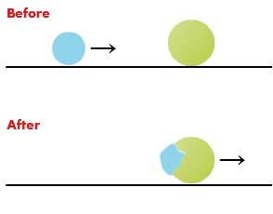
Neelastični sudar ( U=0) pri
Idealni neelastični sudar (maksimalni prenos energije) se
Dogadja Kad se tela posle sudara kreću istom brzinom

Slide 19
Iz održanja momenta
kinetička energija prevedena u unutrašnju energiju U
Udeo prenesene unutrašnje energije U
m₁>>m₂ m₁ << m₂
U je malo U je veliko

Slide 20
Prenos energije, Rezime
Elastični sudar ( U=0)
Idealan neelastični sudar ( U≠0)
Pri v₂=0, (druga cestica miruje)
Slučaj 1
m₁=m₂
Slučaj 2,
m₂ >> m₁
→ ΔE= E₂ = E₁
U_{max}~0.5E₁
→ E₂~0
U_{max}~E₁

Slide 21
Prenos energije
Prenos energije u sudarima, se može prikazati kao proces u kome dolazi do promene energetskih stanja: promene kinetičke i Unutrašnje energije (unutrašnjih stepeni slobode).
Principijelno se može izdvojiti nekoliko karakterističnih procesa:
T-T promena samo kinetičke energije
T-R kinetička se pretvara u energiju rotacije
T-V kinetička se pretvara u energiju vibracije
V-V promena vibracione energije

Slide 22
Prenos energije
E_{tot}= E_{tran} + E_{el} + E_{vib} + E_{rot}
E_{tran} < E_{rot} < E_{vib} < E_{el}
Ukupna energija molekula
Veličina energije za pojedina kretanja molekula:
Kad se radi sa velikim brojem čestica onda se prenos energije mora razmatrti preko odgovarajućih funkcija raspodele energije

Slide 23
T-T prelaz
Translatorna enrgija velikog broja cestica se opisuje preko MB raspodele
Maksvel-Bolzmanova raspodela
T₁
f(v)
T₂
T₁
< T₂
v
deo molekula koji imaju energiju veću od Ea raste sa porastom temperature

Slide 24
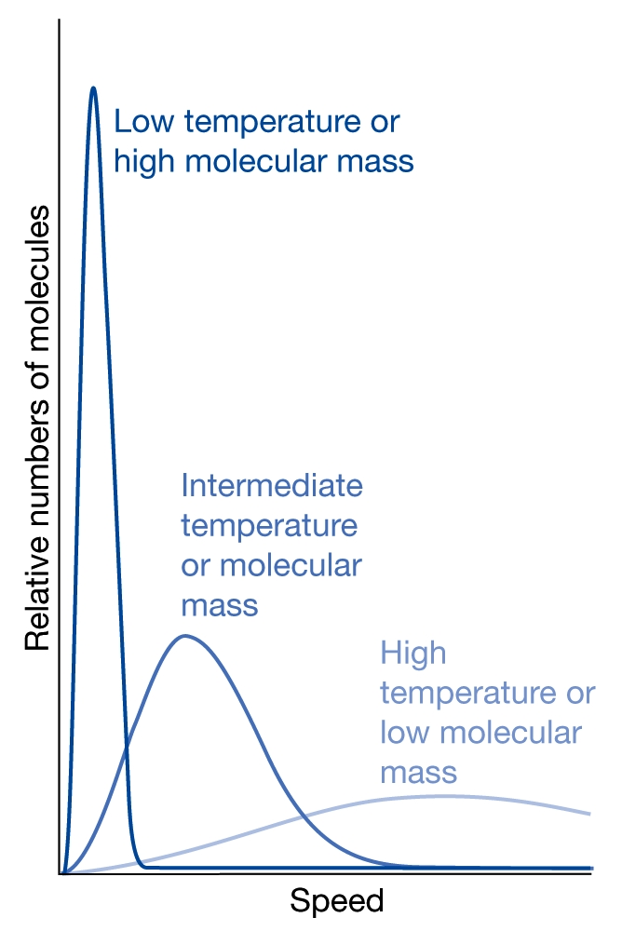
Niska temperatura ili molekuli velikih masa
Srednja temperatura ili molekuli srednjih masa
Najverovatnija brzina
Visoka temperatura ili molekuli malih masa

Slide 25
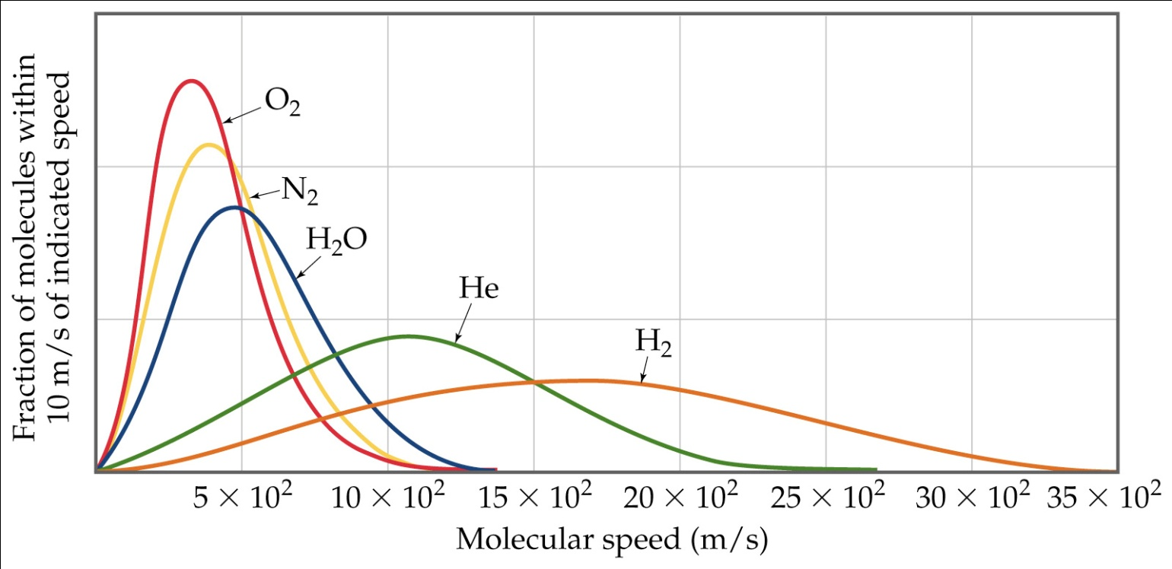

Slide 26
Prenos energije
U neelastičnim sudarima molekula dolazi do izmene unutrašnje energije:
rotacione,
vibracione i
elektronske energije.
Reaktanti I produkti u svojim kvantnim stanjima:

Slide 27
Energetski nivoi u molekulima

Slide 28
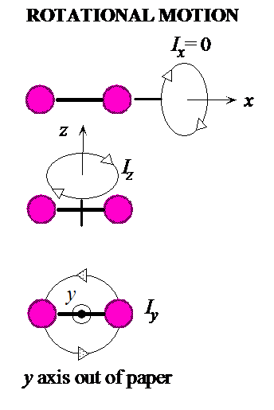
Rotaciono kretanje
(primer: dvoatomski molekul)
Direktna analogija sa linearnim kretanjem (translacijama) u klasičnoj mehanici:
Liearni moment Količine kretanja
Ugaoni moment količine kretanja
Moment inercije se definiše posebno za svaku osu koordinatnog sistema I_{x}, I_{y}, I_{z}
Na molek. nivou, svi momenti inercije su jos dodatno i kvantirani

Slide 29
Vibracioni modovi molekula
Nelinearni molekuli imaju 3 stepena slobode za translaciju, 3 stepena slobode za rotaciju i 3N-6 stepeni slobode za vibraciju. Ako je molekul linearan tada ima 2 stepena slobode za rotaciju i 3N-5 stepeni slobode za vibraciju.
3N – 5=6-5=1
3N – 6=9-6=3
3N – 6=12-6=6
Kao i rotacije, svaka vibracija u molekulu je dodatno i kvantirana

Slide 30
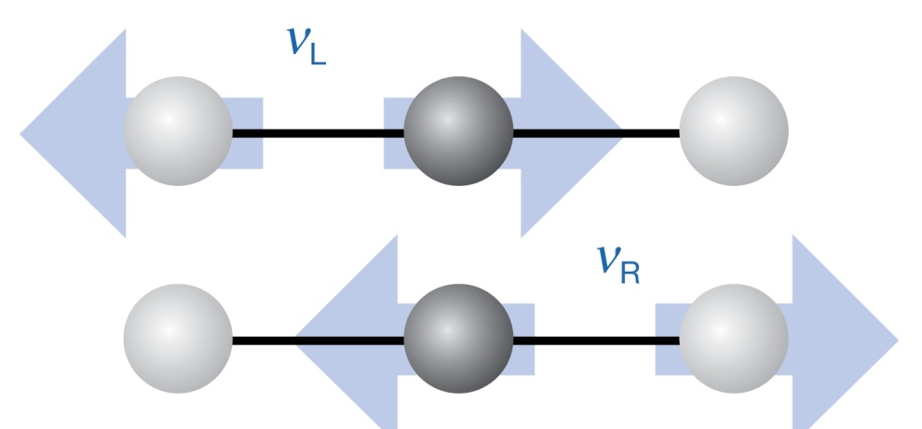
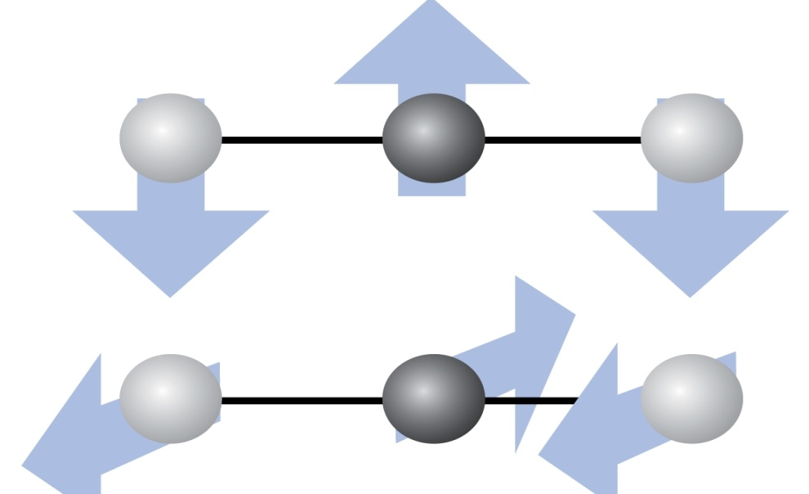
Vibracioni modovi molekula primeri
Posmatrajmo molekul CO₂
linearan → 3N – 5 = 3(3) – 5 = 4 vibracionih modova.
Istežući za levu CO vezu ν_{L}.
Istežući za desnu CO vezu, ν_{R}.
Savijajući u odnosu na x-osu i I u odnosu na y-osu.

Slide 31
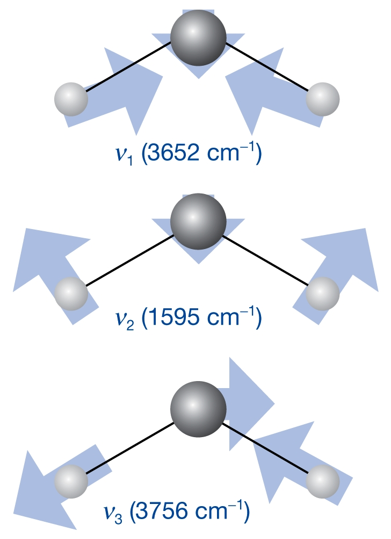
Vibracije u molekulu vode
3N-6 = 3(3)-6 = 3
Simetrična istežuća
savijajuća
Anti-simetrična istežuća

Slide 32
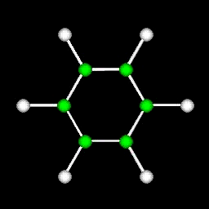
Benzen
3x 12 -6= 30

Slide 33
Elektronska stanja dvoatomskih molekula - Morzeova funkcija
Elektronska stanja dvoatomskih molekula se mogu predstaviti u ravni Morzeovom funkcijom. Svakom elektronskom stanju pripadaju odgovarajuce vibracije i rotacije. (na slici nisu prikazani e-nivoi
rotacija)
Kvantizirana vibraciona energetska stanja
Potencijalna energija
Disocijacija
V=3
300-400 KJ/mol
V=2
V=1
V=0
Dužina
veze
Rastojanje izmedju jezgara

Slide 34
Elektronska stanja
Različita elektronska stanja sa pripadajućim vibracionim stanjima. Rotaciona stanja se nalaze izmedju viracionih (nisu prikazana na slici)
Potencijalna energija
Rastojanje izmedju jezgara

Slide 35
Vrste neelastičnog prenosa energije u sudarima

Slide 36
T-R prelaz
  A (rotaciono stanje J_{A}) + C →A (rotaciono stanje J_{A}”) + C
Vrsta C ima kinetičku energiju, dovoljnu da u sudaru sa molekulom A koji se nalazio u osnovnom rotacionom predje na neki viši energetski nivo.
Prosečno je potrebno od 10 -100 sudara da bi se molekul obogatio energijom koja se nalazi u njegovim pobudjenim rotacionim stanjima.

Slide 37
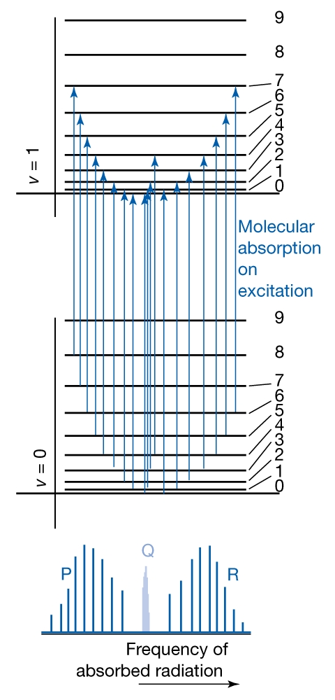
T-V prelaz
  A (v_{A} ,J_{A}) + C →A (v_{A} “,J_{A} “) +C
Vrsta C mora da ima veliku kinetičku energiju, dovoljnu da u sudaru molekul koji se nalazio u osnovnom vibracionom stanju predje na prvi pobudjeni vibracioni nivo. Potrebno je prosečno izmedju 10⁴ -10⁶ sudara da bi se molekul vibraciono aktivirao.
V=1
V=0
Promenom vibracionih stanja od v =0 do v=1 simultano dolazi i do promene rotacionih stanja.

Slide 38
Vibraciono vibracioni prenos energije
CO
(v=2)
CO
(v=0)
Vibraciono vibracioni prenos V-V. Energija se izmenjuje izmedju molekula samo ako su blizu rezonance tj ako su im vibracione energije slicne.
CO
(v=1)
CO
(v=1)
Vibraciono translatorni prelaz V-T je nerezonantni prelaz bilo koja vibraciona energija moze da se prenese na translacije
CO
(v=2)
Ar
CO
(v=1)
Ar
CO
(v=1)

Slide 39
V-V prelaz
  A (v=0) + C →A (v=1) +C
  A (v=1) + A (v=1) →A (v=2) + A (v=0)
  A (v=2) + A (v=1) →A (v=3) + A (v=0)
  A (v=3) + A (v=2) →A (v=4) + A (v=1)
Potencijalna energija
Mehanizam pobudjivanja vibracionih energetskih nivoa je složen. Da bi se dostigli visoki vibracioni nivoi potrebno je da se sudare dve čestice koje imaju visoku ali sličnu vibracionu energiju.
V=3
V=2
V=1
V=0
foton
Rastojanje izmedju jezgara

Slide 40
Mehanizam vibraciono vibracionog prelaza
2A(v=0) + E.K. a A(v=1) + A(v=0)
2A(v=1) a A(v=2) + A(v=0)
A(v=2) + A(v=1) a A(v=3) + A(v=0)
2A(v=2) a A(v=3) + A(v=1)
Prosecan broj sudara za V-V prenos izmedju O₂ molekula sa vib energ. 1554cm-1 i molekula iz tabele sa svojim karakt. vibracijama:
 | ν cm-1 | Δν | Z
CH₄ | 1534 | 20 | 170
CD₄ | 1092 | 462 | 16000
H₂O | 1596 | 42 | 80
D₂O | 1178 | 376 | 1160

Slide 41
Pobudjivanje Elektronskih stanja
T-E translatorno elektronski prelazi imaju malu verovatnoću, jer da bi se oni ostvarili potrebna je veoma visoka kinetička energija.
Potencijalna energija
Različita elektronska stanja
Elektronska stanja se uglavnom pobudjuju u sudaru čestice sa fotonom odredjene energije.
Rastojanje izmedju jezgara

Slide 42
PRELAZ | Prosečan broj sudara
V-V | 10² -10³
V-R | 10⁴ -10⁵
R-R | 1 -10
V-T | 10⁵ -10⁶
R-T | 10² -10³

Slide 43
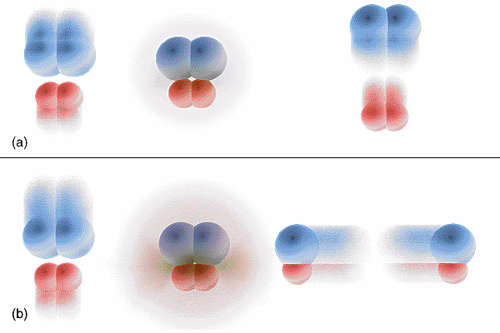
RAZMENA ENERGIJE
Nereaktivni sudar
  A₂ +B₂ → A₂ +B₂
Razmena energije, kinetičke i unutrašnje bez hemijske promene
Rreaktivni sudar
  A₂ +B₂ → 2AB
Razmena energije, kinetičke i unutrašnje uz hemijsku promenu

Slide 44
Vrednosti energije aktivacije
Najveći broj reakcija izmedju stabilnih molekula ima eneriju aktivacije E_{a} od 100 kJ/mol ili veću, bez obzira da li je entalpija u reakciji pozitivna ili negativna.
Reakcije sagorevanja ugljovodonika imaju prosečne energije aktivacije koje su izmedju E_{a} 140 - 200 kJ/mol
Neke reakcije (2NO₂ → N₂O₄; 2 Br → Br₂) imaju energiju aktivacije blisku nuli

